Slide 1
第5讲
第 7 章 平面问题

Slide 2
§7.1 两类平面问题
应力、应变和位移是弹性力学的3类基本未知函数，当这 3 类基本未知函数与第 3 个坐标方向（一般取 z 方向）无关时，则将该类问题称为平面问题。
平面问题是在一个平面域内的求解问题，但并非数学上的二维问题。
弹性力学平面问题分为平面应变与平面应力问题两类。

Slide 3
1. 平面应力问题
(1) 几何特征
x
z
b
t
一个方向的尺寸比另两个方向的尺寸小得多。
y
y
—— 等厚薄平板
a
如：板式吊钩，旋转圆盘，工字形梁的腹板等
(2) 受力特征
外力（体力、面力）和约束，仅平行于板面作用，沿 z 方向不变化。

Slide 4
(3) 应力特征
如图选取坐标系，以板的中面为xy 平面，垂直于中面的任一直线为 z 轴。
x
z
b
t
由于板面上不受力，有
y
y
因板很薄，且外力沿 z 轴方向不变。
a
可认为整个薄板的各点都有：
由剪应力互等定理，有
结论：
平面应力问题只有三个应力分量：
x
y
应变分量、位移分量也仅为 x、y 的函数，与 z 无关。

Slide 5
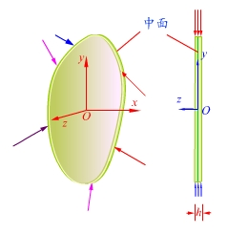
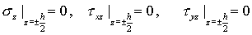
1、平面应力问题
构件几何特征：很薄的等厚度薄板。厚度为h远远小于结构另外两个方向的尺度。薄板的中面为平面。
外力与约束：其所受体力、面力和约束均平行于中面Oxy面内，并沿厚度方向Oz不变。而且薄板的两个表面不受外力作用。因此应力沿厚度方向不变。
表面面力边界条件：表面不受外力作用

Slide 6
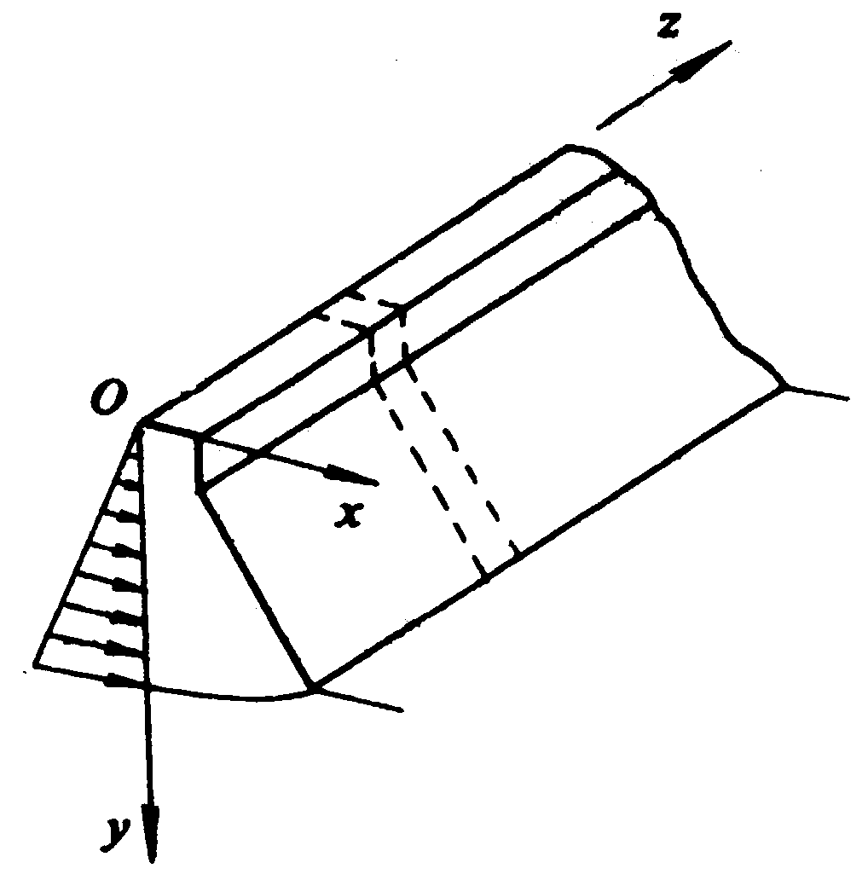
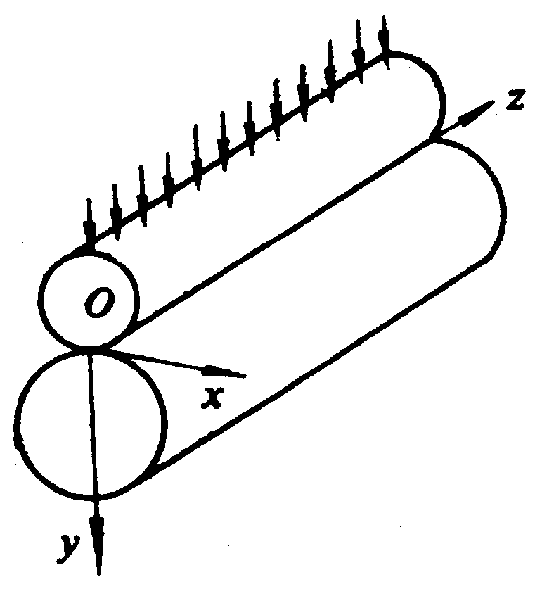
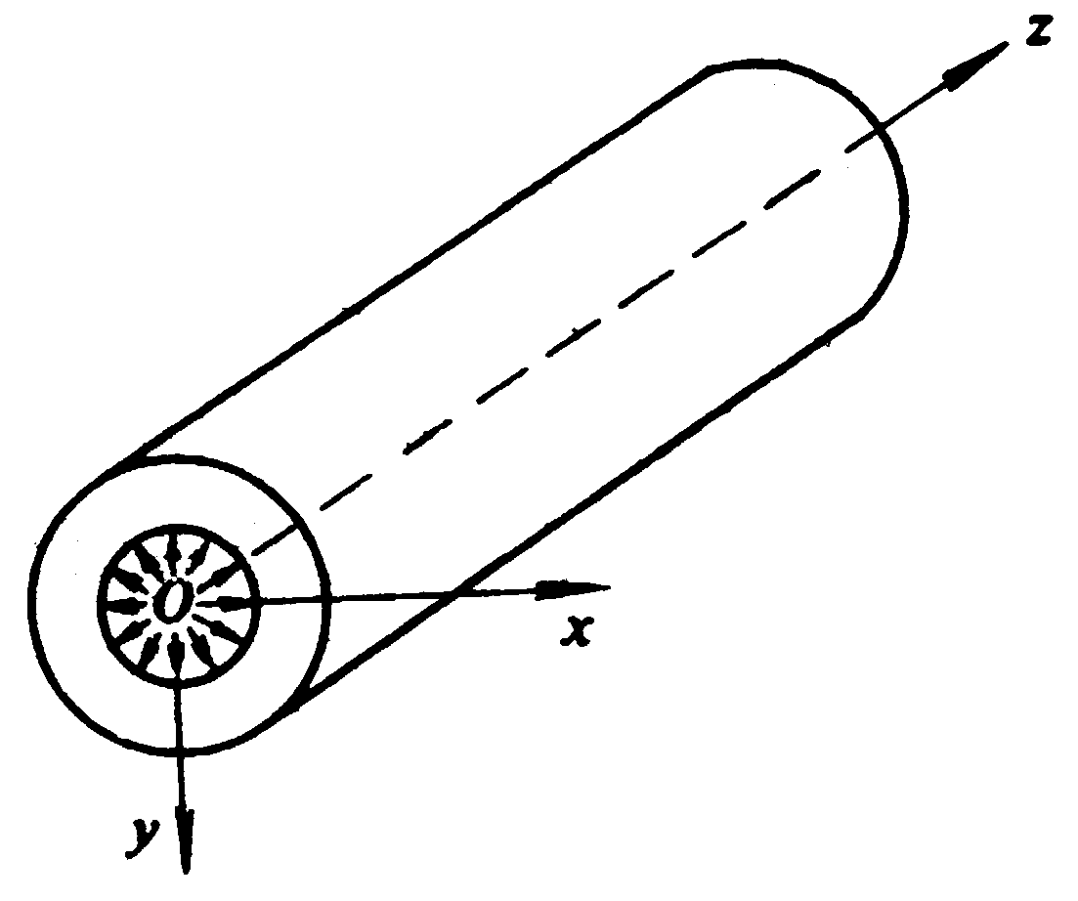
2. 平面应变问题
(1) 几何特征
一个方向的尺寸比另两个方向的尺寸大得多，且沿长度方向几何形状和尺寸不变化。
水坝
滚柱
—— 近似认为无限长
(2) 外力特征
外力（体力、面力）平行于横截面作用，且沿长度 z 方向不变化。
约束 —— 沿长度 z 方向不变化。
(3) 变形特征
厚壁圆筒
如图建立坐标系：以任一横截面为 xy 面，任一纵线为 z 轴。
设 z方向为无限长，则
沿 z 方向都不变化，
仅为 x，y 的函数。
任一横截面均可视为对称面

Slide 7
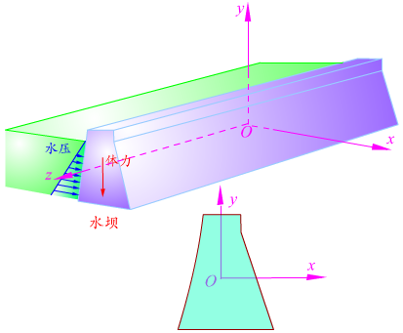
2、平面应变问题
平面应变问题条件：
弹性体为等截面的很长柱体，体力、面力和约束条件均平行于横截面且不沿长度方向变化，即只有Oxy平面内的体力、面力和约束，且沿z方向不变化。

Slide 8
因为任一横截面均可视为对称面，则有
所有各点的位移矢量都平行于 x y 平面。
—— 平面位移问题
水坝
—— 平面应变问题
(1)平面应变问题中
但是，
注：
(2)平面应变问题中应力分量：
—— 仅为 x y 的函数。
可近似为平面应变问题的例子：
煤矿巷道的变形与破坏分析；挡土墙；重力坝等。

Slide 9
平面问题的总结
名称 | 平面应力问题 |  | 平面应变问题
 | 未知量 | 已知量 | 未知量 | 已知量
应力 | σ_{x}、σ_{y}、τ_{xy} | σ_{z}= τ_{xz} = τ_{yz} = 0 | σ_{x}、σ_{y}、τ_{xy} | σ_{z} ≠ 0 τ_{xz} = τ_{yz} =0
应变 | ε_{x}、ε_{y}、γ_{xy} | ε_{z} ≠ 0 γ_{xz} = γ_{yz} = 0 | ε_{x}、ε_{y}、γ_{xy} | ε_{z} = γ_{xz} = γ_{yz} = 0
位移 | u、v | w≠ 0 | u、v | w= 0
外力 | 体力、面力和约束作用于oxy面内，且沿板厚均布 |  | 体力、面力和约束作用于oxy面内，且沿z轴不变
形状 | 等厚度薄板 |  | 等截面长柱体

Slide 10
平面问题的总结
平面问题特点：
1、基本未知量为8个，均为平面（oxy面）内的物理量；
2、所有未知量仅是x和y两个变量的函数；
3、相对于空间问题，其基本物理量、基本方程均减少，使得它比一般空间问题简单得多；
4、主要有两类：平面应力、平面应变

Slide 11
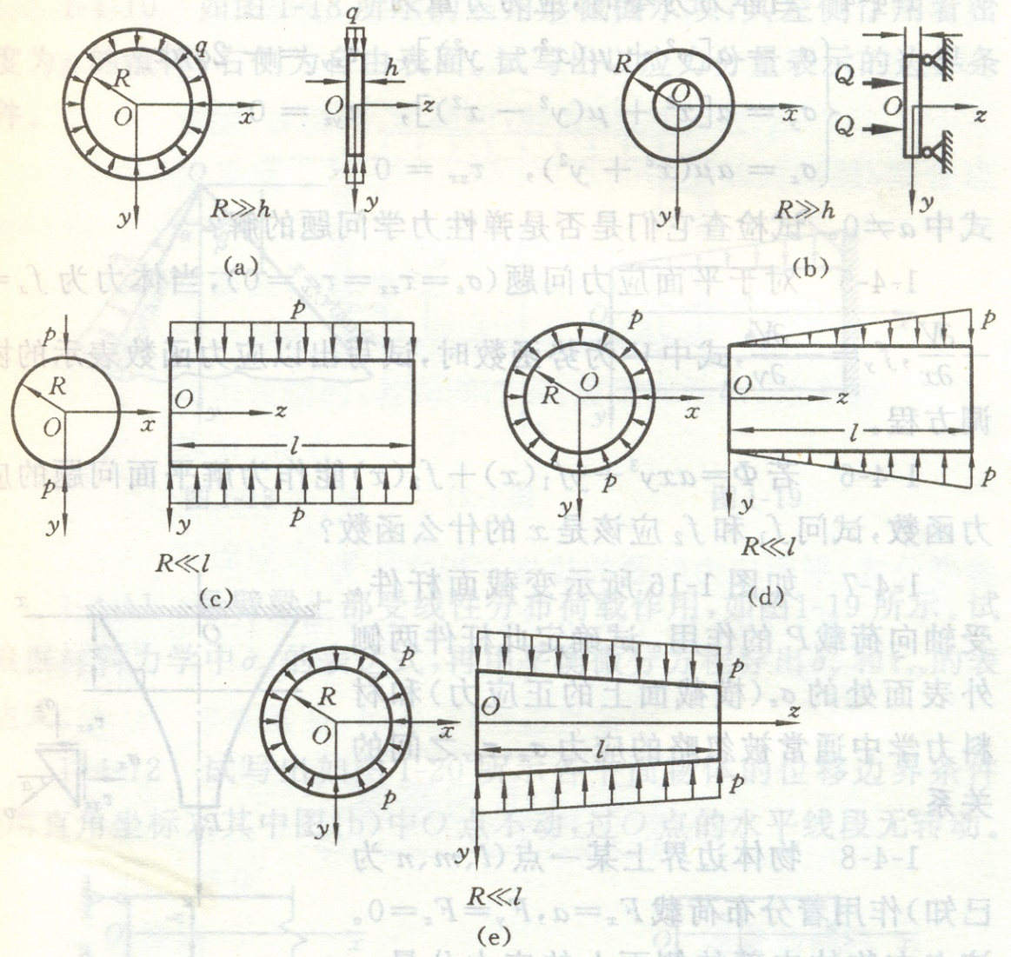
例 题
例1、如图所示的几种受力体是否是平面问题？若是，则是平面应力问题，还是平面应变问题？
平面应力问题
薄板弯曲问题
平面应变问题
空间问题
空间问题

Slide 12
3. 平面问题的求解
问题：
已知：外力（体力、面力）、边界条件，
求：
—— 仅为 x y 的函数(8个物理量）
建立平面应力（或应变）条件下的基本方程：
（1）静力学关系：
应力与体力、面力间的关系；
—— 平衡微分方程
（2）几何学关系：
形变与位移间的关系；
—— 几何方程
（3）物理学关系：
形变与应力间的关系。
—— 物理方程
（1）应力边界条件；
建立边界条件：
（2）位移边界条件；

Slide 13
空间问题的平衡微分方程（纳维叶方程）
1. 平衡微分方程

Slide 14
对平面应力问题
对平面应变问题
— 仅为 x y 的函数。

Slide 15
平面问题的平衡微分方程：
说明：
（1）两个平衡微分方程，三个未知量：
—— 超静定问题，需找补充方程才能求解。
（2）对于平面应变问题，x、y方向的平衡方程相同，z方向自成平衡，上述方程两类平面问题均适用；
（3）平衡方程中不含E、μ，方程与材料性质无关（钢、石料、混凝土等）；
（4）平衡方程对整个弹性体内都满足，包括边界。

Slide 16
2.几何方程
平面应变
平面应力

Slide 17
注：平面应力问题的解为近似解！
平面应力问题， 但
由
有
对薄板，可认为上两式近似为零，故平面应力问题的解为近似解。

Slide 18
3.物理方程
(应力与应变的关系)
1. 各向同性弹性体的物理方程
其中：E为拉压弹性模量；G为剪切弹性模量；μ为泊松比。

Slide 19
（1）平面应力问题的物理方程
由于平面应力问题中
—— 平面应力问题的物理方程
注：
(1)
—— 物理方程的另一形式
(2)

Slide 20
（2）平面应变问题的物理方程
由于平面应变问题中
—— 平面应变问题的物理方程
注：
（2-13）
(1) 平面应变问题中
，但
(2)
平面应变问题 物理方程的另一形式：
？

Slide 21
（3）两类平面问题物理方程的转换：
—— 平面应力问题的物理方程
—— 平面应变问题的物理方程
(1)
平面应力问题
平面应变问题
(2)
平面应变问题
平面应力问题
材料常数的转换为：
材料常数的转换为：

Slide 22
§7-3 平面问题求解方法

Slide 23
§平面问题的边界条件
边界条件：表示边界上位移与约束，或应力与面力之间的关系式，又分为位移边界条件、应力边界条件和混合边界条件。
1、位移边界条件：若给定了部分边界上的约束位移分量，则边界上每一点的位移函数应满足如下条件
其中等式左边是位移的边界值，而等式右边则是边界上的约束位移分量，是边界上坐标的已知函数。对于完全固定的边界，其约束位移分量均为0。

Slide 24
平面问题的边界条件
2、应力边界条件：若给定了部分边界上面力分量，则由边界上任意点的静力平衡条件，导出边界上每一点的应力与面力的关系式：
其中等式左边是应力分量的边界值，而等式右边则是边界上的面力分量，是边界上坐标的已知函数。 l 和 m 为该点处边界面外法线的方向余弦。

Slide 25
平面问题的边界条件
对于应力边界条件，必须很好地理解和掌握，应注意以下几点：
1、应力边界条件表示边界上任一点的应力和面力之间的关系， 它是函数方程，在边界上每一点都应满足；
2、应力与面力的关系式只能应用于边界上。
3、应力边界条件中的面力和应力具有不同的正负号规定，且分别作用于通过边界点的不同面上。外法线方向余弦则按三角公式确定正负号。
4、平面问题中应力边界条件都是两个，分别表示x和y两个方向的条件，它是边界上微分体的平衡条件，也属于静力学条件。

Slide 26
平面问题的边界条件
对于边界面为坐标面的情形，应力边界条件(2-13)可进行简化如下：
若x=a为正x面，
若x=b为负x面，
由于面力和应力具有不同的正负号规定，因此，在正负坐标面上，表达式中的符号是不相同的。在正坐标面上，应力分量与面力分量同号；在负坐标面上，应力分量与面力分量异号。

Slide 27
平面问题的边界条件
由上可知，应力边界条件可采用两种表达形式：
1、在边界上取出一个微分体，考虑其平衡条件，便可得出应力边界条件或其简化式；
2、在同一边界面上，应力分量应等于对应的面力分量（数值相同，方向一致）。由于面力的数值和方向是给定的，因此，在同一边界面上，应力的数值应等于对应的面力的数值，而面力的方向就是应力的方向。例如：
在斜面上，
在正负坐标面上，如同前述简化式。

Slide 28
平面问题的边界条件
混合边界条件：一部分边界具有已知位移，因而具有位移边界条件；另一部分边界具有已知面力，因而具有应力边界条件；另外，在同一部分边界上还可能出现混合边界条件，即两个边界条件中，一个是位移边界条件，而另一个是应力边界条件。

Slide 29
例1
如图所示，试写出其边界条件。
q
(1)
h
h
x
a
(2)
y
(4)
(3)
说明：
x = 0 的边界条件，是有矛盾的。由此只能求出结果：

Slide 30
例2
如图所示，试写出其边界条件。
p₀
(1)
AB段（y = 0）：
p(x)
B
A
x
代入边界条件公式，有
h
y
N
C
l
(3)
AC段（y =x tan β）:
(2)
BC段（x = l）：

Slide 31
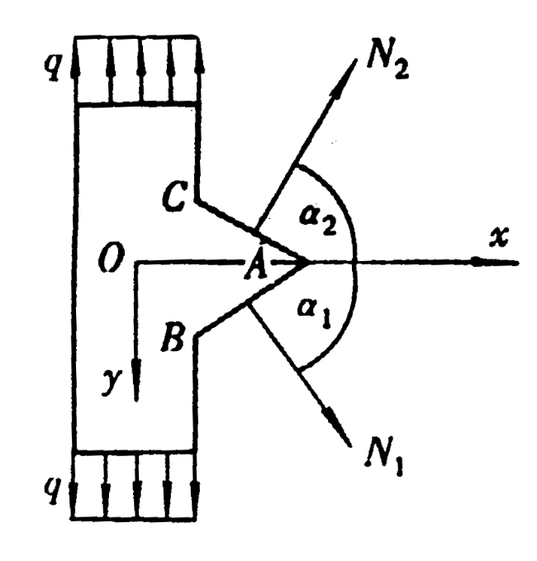
例4
图示薄板，在y方向受均匀拉力作用，证明在板中间突出部分的尖点A处无应力存在。
解：
—— 平面应力问题，在 AC、AB 边界上无面力作用。即
AB 边界：
由应力边界条件公式，有
（2）
∵A 点同处于 AB 和 AC 的边界，∴满足式（1）和（2），解得
（1）
AC 边界：
∴ A 点处无应力作用
代入应力边界条件公式，有

Slide 32
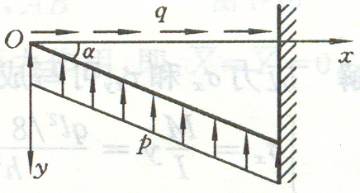
例 题
例2.6.2：如图，为上、下边分别受均布力作用的三角形悬臂梁，试写出其应力边界条件（固定边不写）。
上边界：
下边界：

Slide 33
§圣维南原理及应用
弹性力学问题的求解是在给定的边界条件下求解三套基本方程。弹性力学的解必然要求物体表面的外力或者位移满足边界条件。对于工程实际问题，构件表面面力或者位移是很难完全满足这个要求。这使得弹性力学解的应用将受到极大的限制。为了扩大弹性力学解的适用范围，放宽这种限制，圣维南提出了局部影响原理。
圣维南原理主要内容：如果把物体表面一小部分边界上作用的外力力系，变换为分布不同但静力等效的力系（主失量相同，对同一点的主矩也相同），那么只在作用边界近处的应力有显著的改变，而在距离外力作用点较远处，其影响可以忽略不计。

Slide 34
圣维南原理及应用
应用圣维南原理时必须注意：
1、变换的外力必须与原外力是静力等效的：主矢量相同，对同一点的主矩也相同
2、只能在局部边界上（小边界）进行静力等效变换。
3、根据圣维南局部影响原理，假如我们用一静力等效力系取代弹性体上作用的原外力，则其影响仅在力的作用区域附近。离此区域较远处，几乎不受影响。

Slide 35
圣维南原理及应用
通过圣维南原理的使用，可以将一些难以处理的边界条件转化为基本方程所能够满足的边界条件，使得弹性力学问题得到解答。
圣维南原理的推广：如果物体一小部分边界上的面力是一个平衡力系（主失量和主矩都等于零），那么，这个面力就只会使近处产生显著的应力，而远处的应力可以不计。这是因为主失量和主矩都等于零的面力，与无面力状态是静力等效的，只能在近处产生显著的应力。

Slide 36
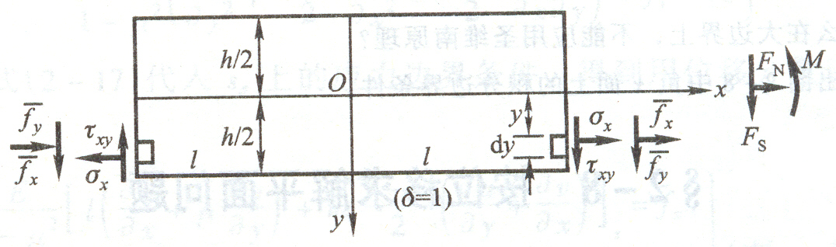
圣维南原理及应用
下面讨论在局部边界上具体如何应用圣维南原理
如图所示，单位厚度的梁，其左右两端作用有一般分布的面力。试分析其边界条件。

Slide 37
圣维南原理及应用
按照严格的应力边界条件，应力分量在左右边界上应满足条件：
它要求在边界上不同点（所有y值处），应力分量必须处处与面力分量对等。这种严格的边界条件是较难满足的。
但是当l≥h时，左右两端边界是小边界，这时可应用圣维南原理，用如下静力等效条件来代替上述条件：在这一局部边界上，使应力的主失量和主矩分别等于对应的面力的主失量和主矩。（绝对值相等，方向相同）

Slide 38
圣维南原理及应用
应用圣维南原理后的积分边界条件具体表达式为：
上式表明：
（1）等式左右两边的数值是相等的、方向是一致的。
（2）等式左边的符号可以按照应力的符号规定来确定：应力的正方向就是应力失量的正方向；正的应力乘以正的矩臂就是应力主矩的正方向。

Slide 39
圣维南原理及应用
如果给出的不是面力的分布，而是单位宽度上面力的主失量和主矩，则具体表达式为：

Slide 40
平面问题的应力边界条件 处理方法

Slide 41
平面问题的应力边界条件
1、主要边界上的精确应力边界条件
在主要边界上，若给定了部分边界上面力分量，则边界上每一点的应力与面力的关系式：

Slide 42
平面问题的应力边界条件
对于上述应力边界条件，应注意以下几点：
1、表示主要边界上任一点的应力和面力之间的关系， 是函数方程，在边界上每一点都应满足（要将边界面方程代入式中各项）；
2、式中的面力和应力分别应用各自的正负号规定，外法线方向余弦l 和 m 则按三角公式确定正负号。
3、对于边界面为坐标面的情形，上式可进行简化。

Slide 43
平面问题的应力边界条件
2、次要边界上的积分边界条件（静力等效变换）
对于次要边界，精确的边界条件较难满足。这时可应用圣维南原理，用如下静力等效条件来代替精确的应力边界条件：在这一局部边界上，使应力的主矢量和主矩分别等于对应的面力的主矢量和主矩。

Slide 44
平面问题的应力边界条件
具体解题时，建立次要边界上的积分边界条件的方法有三种：
方法一：
1、在次要边界上应力的主矢量和主矩的数值应当等于相应面力的主矢量和主矩的数值（绝对值） 。
2、面力的主矢量和主矩的方向就是应力的主矢量和主矩的方向。

Slide 45
平面问题的应力边界条件
方法二：
1、在坐标系的第一象限取微分单元体，根据应力正负号约定标出单元体各侧面上正的应力（按正面正向，负面负向）；
2、建立次要边界积分边界条件时，应当使与边界面对应微分单元体侧面上的应力合成的主失（主矩）绝对值与面力主失（主矩）绝对值相等，并且应力分量与面力分量方向一致时取正号，方向相反时取负号。

Slide 46
平面问题的应力边界条件
如图所示，单位厚度的梁，其左右两端作用有一般分布的面力。分析其边界条件。

Slide 47
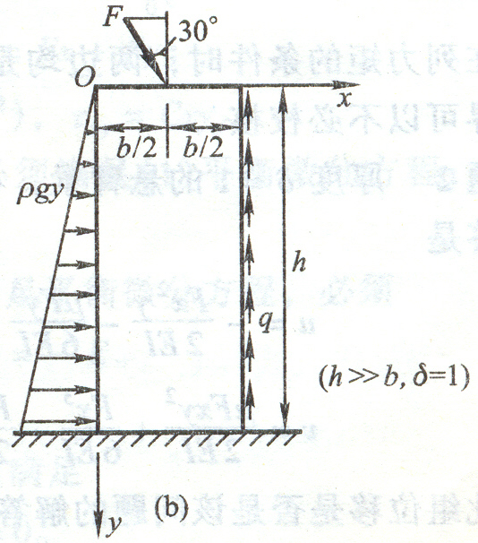
例 题
例：如图所示，列出其边界条件（固定边不写）。
左右边界(精确边界条件)：
上边界（等效边界条件）：

Slide 48
平面问题的应力边界条件
方法三：
1、沿次要边界面取出一个薄片（无厚度）为脱离体，在薄片内侧面标出正的应力（按正面正向，负面负向）；
2、建立薄片脱离体的平衡条件（力系和力矩的平衡），即可得到积分边界条件：

Slide 49
§平面问题的求解方法-位移法
平面问题的基本方程与未知数
平衡微分方程：2个，两类问题完全相同
几何方程：3个，两类问题完全相同
物理方程：3个，两类问题不同，只需对系数作替换
未知函数：3个应力分量、3个应变分量、2个位移分量
边界条件：8个方程是弹性体内部必须满足的条件，而在边界上则必须满足边界条件（应力、位移、混合）

Slide 50
平面问题的求解方法
求解方法：未知函数及方程较多，难于求解，通常采用消元法。又可分为：按位移求解和按应力求解。
按位移求解：以 2 个位移分量为基本未知函数，从基本方程和边界条件中消去应力分量和应变分量，导出只含位移分量的基本方程和边界条件，由此解出位移分量，然后根据几何方程和物理方程求应变分量和应力分量。
按应力求解：以 3 个应力分量为基本未知函数，从基本方程和边界条件中消去位移分量和应变分量，导出只含应力分量的基本方程和边界条件，由此解出应力分量，然后根据物理方程和几何方程求应变分量和位移分量。

Slide 51
按位移求解平面问题＿具体过程
按位移求解：以 2 个位移分量 u 和 v 为基本未知函数。为了消元，其它 6 个未知函数须用 u 和 v 表示；
1、将应变分量用 u 和 v 表示，直接采用几何方程：
式(2-6)
2、为了将应力分量用 u 和 v 表示，将几何方程代入用应变表示的物理方程（以平面应力问题为例）：
式(2-16)

Slide 52
按位移求解平面问题
3、推导求位移分量的方程。将公式（2-16）代入平衡微分方程，得到用 u 和 v 表示的平衡微分方程，即为求解位移的基本方程：
式(2-16)
式(2-17)
4、推导用位移表示的边界条件。将公式（2-16）代入应力边界条件，得到用 u 和 v 表示的应力边界条件：
式(2-16)
式(2-18)
此外，位移边界条件不变：
式(2-19)

Slide 53
按位移求解平面问题＿总结
总结起来，平面应力问题按位移求解的方法，就是使位移分量 u 和 v 满足如下条件：
（1）在区域内满足平衡微分方程(2-17)；
（2）在边界上满足应力边界条件(2-18)或位移边界条件(2-19) 。
求解出位移分量 u 和 v 后，代入几何方程(2-6)求应变分量，代入方程(2-16)求应力分量。
将平面应力问题各方程中的 E 和 μ 作如下替换，可得平面应变问题的位移法求解方程和边界条件：
或者：
将平面应力问题的解答中的E 和 μ 作同样的替换，得到平面应变问题的解答

Slide 54
按位移求解平面问题＿总结
平面应力问题按位移求解时，方程（2-17）、（2-18）和（2-19）是求解位移分量 u 和 v 必须满足的条件，其中方程（2-17）、（2-18）属于静力学条件，而方程（2-19）属于约束条件。
从另一方面看，这些条件也是校核位移 u 和 v 是否正确的条件。对于已求得的解答，我们可以用这些条件进行校核。
应用情况：即使对于平面问题，位移法的方程和边界条件仍很复杂，求解困难，因此得出的函数式解答很少。但由于它能适应各种边界条件问题，它在弹性力学的各种近似解法中有广泛的应用。

Slide 55
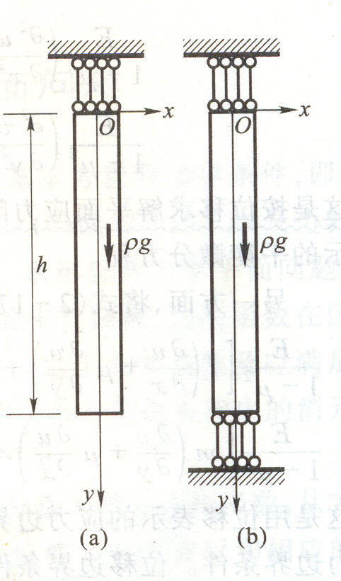
例 题
例2.8.1：设如图(a)所示的杆件，在y方向的上端固定，下端自由，受自重体力f_{x}=0， f_{y} =ρg（ρ为杆的密度，g为重力加速度）的作用。试用位移法求解此问题。
1、将问题作为一维问题处理。有 u=0 , v = v(y)泊松比μ=0，代入用位移表示的平衡微分方程
(2-17)，第一式自然满足，第二式变为
求解上述常微分方程，积分得

Slide 56
例 题
2、根据边界条件来确定常数 A 和 B
上下边的边界条件为： v(y)|_{y=0}=0 和 σ_{y} |_{y=h}=0
分别代入位移函数及式（2-17）的第二式
可求得待定常数 A=ρgh/E 和 B=0。从而有：
3、代入几何方程（2-8）求应变 ε_{y，}并将它代入用位移表示的物理方程（2-17）求应力 σ_{y}

Slide 57
例 题
例2.4.1：当应变为常量时，ε_{x} =a, ε_{y} =b ,γ_{xy} =c ，试求对应的位移分量。

Slide 58
§按应力求解平面问题
按应力求解：以 3 个应力分量σ_{x}、σ_{y}、τ_{xy}为基本未知函数，代入物理方程可得到应变分量；然后由几何方程，通过积分得到位移分量。此过程复杂，且积分会带来未定项，使得位移边界条件用应力表示时既复杂又难于求解。因此此类方法通常只考虑边界条件全部为应力边界条件的问题。
1、两个平衡微分方程中只有应力分量，可作为求解应力分量的基本方程：
上述平衡微分方程中未知的应力分量3个，而方程数只有2个，因此缺少一个方程，还不足以求出应力分量。

Slide 59
按应力求解平面问题
2、补充方程：从几何方程和物理方程中消去位移分量和应变分量，导出1个只包含应力分量的补充方程。
消去位移分量：由几何方程消去位移分量，从而得到平面问题的变形协调方程（相容方程）
变形协调方程的物理意义：
1、是连续体中位移连续性的必然结果
2、是形变所对应的位移存在且连续的必要条件
（否则变形后会发生重叠或裂缝）
变形协调方程是形变分量解答是否合理的校核条件

Slide 60
按应力求解平面问题
消去应变分量：将物理方程代入变形协调方程来消去应变分量，并利用平衡微分方程进行简化，从而得到用应力表示的变形协调方程（以平面应力问题为例）
式(2-20)
对于平面应变问题，可以进行相同的推导过程，也可以将上式中的 μ 作如下替换，得到一个相似的方程（2-22）:
式(2-21)
对于应力边界条件，不用作任何处理，直接利用式（2-13）

Slide 61
按应力求解平面问题_总结
归纳起来，平面问题按应力求解时，应力分量 σ_{x}、σ_{y}、τ_{xy}必须满足下列条件：
（1）在区域内满足平面问题的平衡微分方程(2-5)
（2）在区域内满足用应力表示的变形协调方程(2-20)或(2-21)
（3）在边界上满足应力边界条件(2-13)，其中假设只求解边界条件全部为应力边界条件的问题
（4）对于多连体，还须考虑位移的单值条件（位移必须为单值）
上述4个条件是求解应力的全部条件，也是校核应力是否正确的全部条件。对于已有的应力解答，可利用这些条件来进行校核。

Slide 62
按应力求解平面问题_总结
求得应力分量 σ_{x}、σ_{y}、τ_{xy}后，代入物理方程(2-8)求应变分量，将应变分量代入几何方程(2-6)，通过积分求位移分量，其中的积分待定项由边界约束条件来确定。
将平面应力问题各方程中的 E 和 μ 作如下替换，可得平面应变问题的应力法求解方程和边界条件：
或者
将平面应力问题的解答中的E 和 μ 作同样的替换，得到平面应变问题的解答

Slide 63
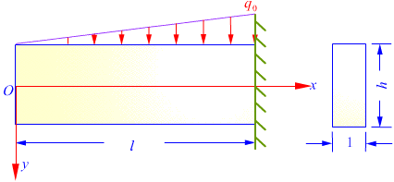
例 题
例2.如图所示单位宽度薄板悬梁，跨度为l，其上表面承受三角形分布载荷作用，体力不计。试根据材料力学中的应力表达式 ，由平衡微分方程导出另两个应力分量。

Slide 64
例 题
解：（1）将σ_{x}代入平衡微分方程第一式
（2）将τ_{xy}代入平衡微分方程第二式

Slide 65
例
下面给出平面应力问题（单连通域）的应力场和应变场，试分别判断它们是否为可能的应力场与应变场（不计体力）。
（1）
（a）
（2）
（b）

Slide 66
解
（1）
将式（a）
代入平衡方程：
—— 满足
∴ 式（a）不是一组可能的应力场。
将式（a）代入相容方程：

Slide 67
解
（2）
将式（b）
代入应变表示的相容方程：
式（b）满足相容方程，
∴（b）为可能的应变分量。

Slide 68
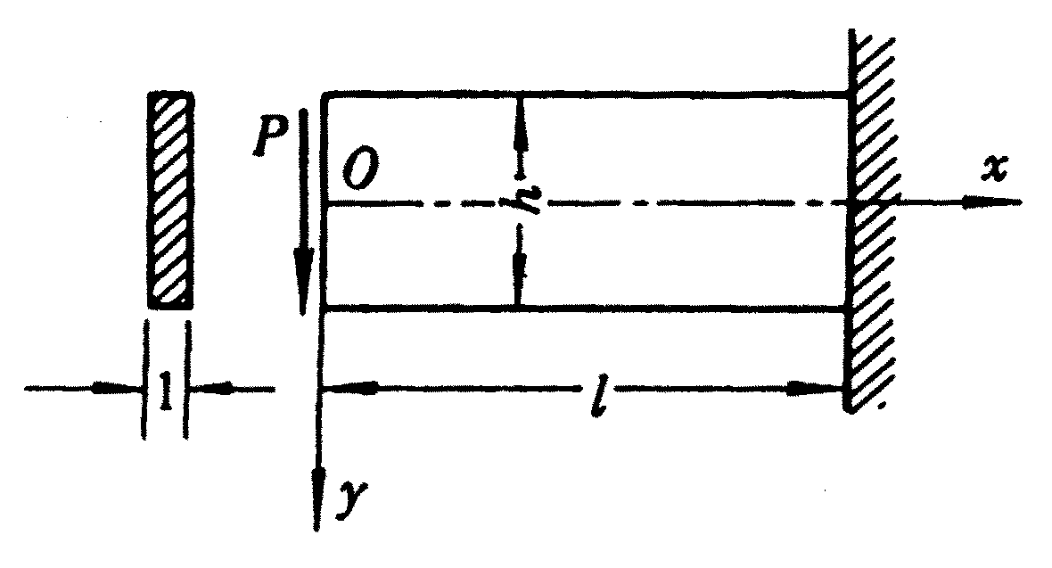
图示矩形截面悬臂梁，在自由端受集中力P作用，不计体力。试根据材料力学公式，写出弯曲应力 和剪应力 的表达式，并取挤压应力 =0，然后说明这些表达式是否代表正确解。
例
解
材料力学解答：
（a）
代入平衡微分方程：
式（a）满足平衡方程和相容方程？
式（a）是否满足边界条件？
显然，平衡微分方程满足。

Slide 69
代入相容方程：
右侧边界：
式（a）满足相容方程。
再验证，式（a）是否满足边界条件？
上、下侧边界：
—— 满足
左侧边界：
——满足
近似满足
——近似满足
结论：式（a）为正确解

Slide 70
§常体力情况下的简化及应力函数
当实际工程问题中体力为常量，即体力分量f_{x}，f_{y} 不随x和y座标改变时（如重力和常加速度平移时的惯性力），此时，两类平面问题的都能得到简化。将上述条件代入式（2-20）或（2-21），得常体力时的相容方程：
(2-23)
此外，还满足平衡微分方程：
和应力边界条件：

Slide 71
常体力情况下的简化及应力函数
体力为常量时，按应力法求解平面问题时，应力分量σ_{x}、σ_{y}、τ_{xy}满足的方程为平衡微分方程(2-8)和简化后的相容方程(2-23) ，同时在边界上满足应力边界条件(2-13)。对于多连体，还须考虑位移的单值条件。
常体力时的平衡微分方程、相容方程和应力边界条件中均不含弹性常数，得出的解必然与弹性常数无关，故对于两类平面问题都是相同的。因此，只要弹性体所受外力和边界形状相同，则不管材料是否相同，也不管是平面应力问题还是平面应变问题，其应力分量σ_{x}、σ_{y}、τ_{xy}的分布是相同的。但是 σ_{z} 和应变、位移分量的分布却不一定相同。

Slide 72
应力函数
下面详细讨论常体力情况下按应力求解的基本方程和条件
1、首先考察平衡微分方程，它是一个非齐次微分方程组，其解包含两部分，即其全解等于非齐次微分方程的特解与齐次微分方程的通解的叠加。
（1）非齐次微分方程的特解：

Slide 73
应力函数
（2）齐次微分方程的通解：
第一个方程改写为：
根据微分方程理论，存在函数A(x,y)，使得：
同理，由第二个方程可知存在函数B(x,y)，使得：
从而有：

Slide 74
应力函数
由于：
根据微分方程理论，存在函数φ(x,y)，使得：
代入应力分量的表达式

Slide 75
应力函数
（3）全解：任一组特解与通解的叠加
式中 φ 称为平面问题的应力函数，又称为艾里应力函数。它是一个待定的未知函数，必然满足平衡微分方程，导出应力函数的过程已证明了其存在性。它使得按应力求解平面问题的未知数由3个减少为1个，由求解应力分量σ_{x}、σ_{y}、τ_{xy}转化为求解应力函数 φ。

Slide 76
应力函数
2、为了求解平面问题的应力函数，下面来分析应力函数所满足的条件。
很显然，用应力函数表示的应力分量（2-25）必须满足常体力情况下用应力分量表示的相容方程（2-23），为此将式（2-25）代入（2-23）
用应力函数表示的相容方程

Slide 77
常体力情况下的应力函数_总结
总之，体力为常量时，按应力法求解平面问题，可转化为求解一个应力函数 φ，它应当满足条件为：
1、在区域内满足应力函数表示的相容方程(2-26)
2、在边界上满足应力边界条件(2-13)，其中假设只求解全部为应力边界条件的问题。
3、对于多连体，还须考虑位移的单值条件。
相容方程：
应力边界条件：

Slide 78
常体力情况下的应力函数_总结
根据上述条件求得应力函数 φ后，代入公式（2－25）即可求出应力分量。
求得应力分量 σ_{x}、σ_{y}、τ_{xy}后，代入物理方程(2-8)求应变分量，将应变分量代入几何方程(2-6)，通过积分求位移分量，其中的积分待定项由边界约束条件来确定。

Slide 79
应力函数法求解平面问题

Slide 80
主 要 内 容
§3-1 多项式解答
§3-2 位移分量的求出
§3-3 简支梁受均布载荷
§3-4 楔形体受重力和液体压力
§3-5 级数式解答
§3-6 简支梁受任意横向载荷

Slide 81
§3-1 多项式解答
适用性：
由一些直线边界构成的弹性体。
目 的：
考察一些简单多项式函数作为应力函数φ(x,y) ，能解决什么样的力学问题。
——逆解法
一、 一次多项式
1
a、b、c 为待定系数。
2
检验φ(x,y) 是否满足双调和方程：
显然φ(x,y) 满足双调和方程，因而可作为应力函数。

Slide 82
3
对应的应力分量：
若体力=0，则有：
结论1：
（1）
一次多项式对应于无体力和无应力状态；
（2）
在该函数φ(x,y)上加上或减去一个一次多项式，对应力无影响。

Slide 83
二、 二次多项式
1
a、b、c 为待定系数。
2
检验φ(x,y) 是否满足双调和方程，显然有
(可作为应力函数 )
3
计算应力分量：
(假定：体力为 0 ; a >0 , b >0, c >0)

Slide 84
(1)对应于 ，应力分量
结论：应力函数 能解决矩形板在 方向受均布拉力（设 ）或均布压力（设 ）的问题。如图3-1（a）。

Slide 85
(2)对应于 ，应力分量
结论：应力函数 能解决矩形板受均布剪力问题。

Slide 86
(3)应力函数 能解决矩形板在 方向受均布拉力（设 ）或均布压力（设 ）的问题。

Slide 87
结论2：
二次多项式对应于均匀应力分布。
2c
2c
x
y
2a

Slide 88
例：
试求图示板的应力函数。
x
x
y
y

Slide 89
三、 三次多项式
（1）
a、b、c 、d 为待定系数。
（2）
检验φ(x,y) 是否满足双调和方程，显然有
(可作为应力函数 )
（3）
计算应力分量：
(假定：体力 = 0)

Slide 90
对应的应力分量：
（a）
结论：应力函数（a）能解决矩形梁受纯弯曲的问题。如图3-2所示的矩形梁。
图
图3-2
a 的系数决定于力偶矩的大小。

Slide 91
（a）
取单位宽度的梁来考察,并命每单位宽度上力偶的矩为 。
在左端或右端，水平面力应当合成为力偶，而力偶的矩为 ，这就要求：
将式（a）中的 代入，上列二式成为：
图3-2
前一式总能满足，而后一式要求：
代入式（a）

Slide 92
因为梁截面的惯矩是 ，所以上式可改写为：
结果与材料力学中完全相同。
注意：
对于长度 远大于深度 的梁，上面答案是有实用价值的；对于长度 与深度 同等大小的所谓深梁，这个解答是没有什么实用意义的。

Slide 93
说明：
l
l
(1)
组成梁端力偶 M 的面力须线性分布，且中心处为零，结果才是精确的。
M
M
x
(2)
若按其它形式分布，如：
1
y
则此结果不精确，有误差；
但按圣维南原理，仅在两端误差较大，离端部较远处误差较小。
(3)
当 l 远大于 h 时，误差较小；反之误差较大。

Slide 94
四、四次多项式
1
2
检验φ(x,y) 是否满足双调和方程
代入：
得
可见，对于函数：
其待定系数，须满足下述关系才能作为应力函数：

Slide 95
3
应力分量：
—— 应力分量为 x、y 的二次函数。
4
特例：
（须满足：a + e =0）

Slide 96
总结：
（多项式应力函数 的性质）
（1）
多项式次数 n < 4 时，则系数可以任意选取，总可满足 。
多项式次数 n ≥ 4 时，则系数须满足一定条件，才能满足 。
多项式次数 n 越高，则系数间需满足的条件越多。
（2）
一次多项式，对应于无体力和无应力状态；任意应力函数φ(x,y)上加上或减去一个一次多项式，对应力无影响。
（3）
二次多项式，对应均匀应力状态，即全部应力为常量；三次多项式，对应于线性分布应力。
（4）
用多项式构造应力函数φ(x,y) 的方法 —— 逆解法（只能解决简单直线应力边界问题）。
问题：
按应力求解平面问题，其基本未知量为： ，本节说明如何由 求出形变分量、位移分量？
以纯弯曲梁为例，说明如何由 求出形变分量、位移分量？

Slide 97
例：
图示矩形板，长为 l ，高为 h ，体力不计，试证以下函数是应力函数，并指出能解决什么问题。式中k为常数。
h
O
x
解：
l
应力分量：
(1)
y
上下边界
(2)
边界条件：
显然，上下边界无面力作用。

Slide 98
左边界
k
kl
h
O
x
l
k
y
右边界
结论：可解决悬臂梁左端受集中力问题。

Slide 99
§3-2 位移分量的求出
一、 形变分量与位移分量
1、形变分量
M
M
x
h
l
1
y
(a)
平面应力情况下的物理方程：
将式（a）代入得：
(b)

Slide 100
二、位移分量
将式（b）代入几何方程得：
将式（c）前两式积分，得：
(d)
(c)
为待定函数。
将式 (d) 代入 (c) 中第三式，得：
整理得：
（仅为 x 的函数）
（仅为 y 的函数）

Slide 101
要使上式成立，须有
(e)
式中：ω为常数。
积分上式，得
将上式代入式（d），得
(f)
式中：u₀、v₀、ω 由位移边界条件确定。

Slide 102
讨论：
当 x = x₀ =常数
（1）
—— u 关于铅垂方向的变化率，即铅垂方向线段的转角。
说明： 同一截面上的各铅垂线段转角相同。
横截面保持平面
—— 材力中“平面保持平面”的假设成立。

Slide 103
（2）
将下式中的第二式对 x 求二阶导数：
说明：在微小位移下，梁纵向纤维的曲率相同。即
—— 材料力学中挠曲线微分方程

Slide 104
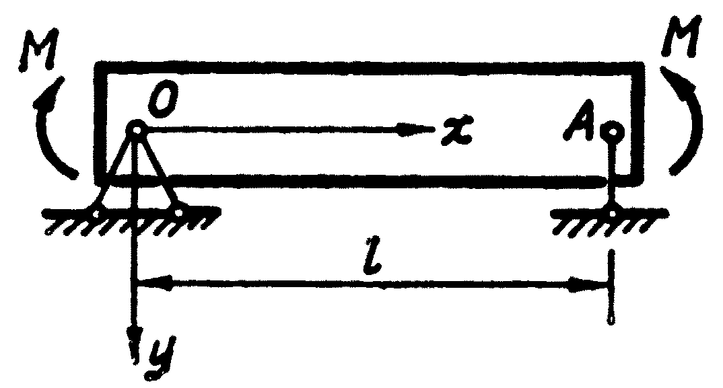
三、位移边界条件的利用
、
(f)
1 两端简支
将其代入(f)式，有
将其代回(f)式，有
梁的挠曲线方程：
(3-3)
—— 与材力结果相同

Slide 105
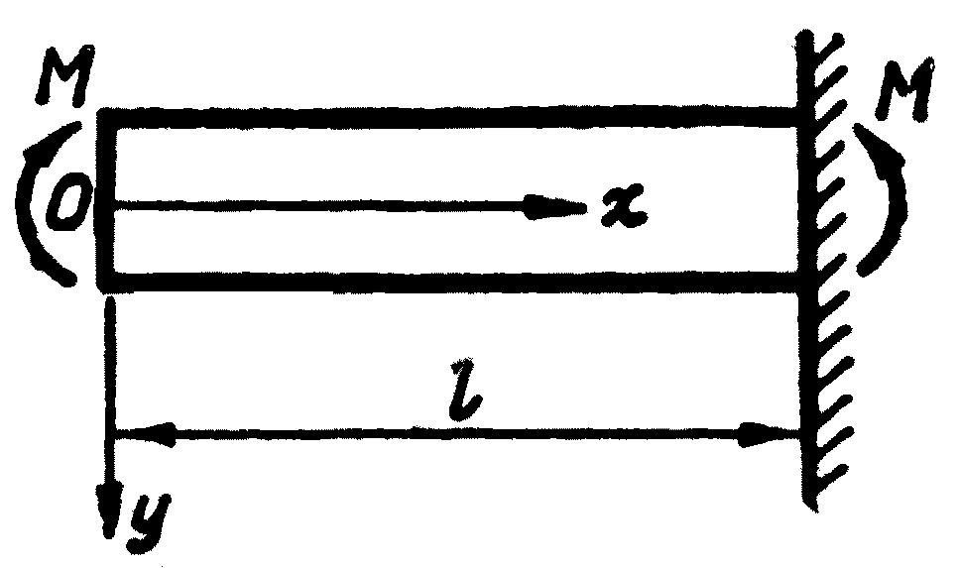
2 悬臂梁
边界条件
(f)
由式（f）可知，此边界条件无法满足。
h/2
h/2
（中点不动）
（轴线在端部不转动）
代入式（f），有
可求得：

Slide 106
(3-4)
h/2
h/2
挠曲线方程：
与材料力学中结果相同
说明：
（1）
求位移的过程：
（a）将应力分量代入物理方程
（b）再将应变分量代入几何方程
（c）再利用位移边界条件，确定常数。

Slide 107
（2）
若为平面应变问题，则将材料常数E、μ作相应替换。
（3）
若取固定端边界条件为：
（中点不动）
（中点处竖向线段转角为零）
得到：
求得：
此结果与前面情形相同。
（为什么？）

Slide 108
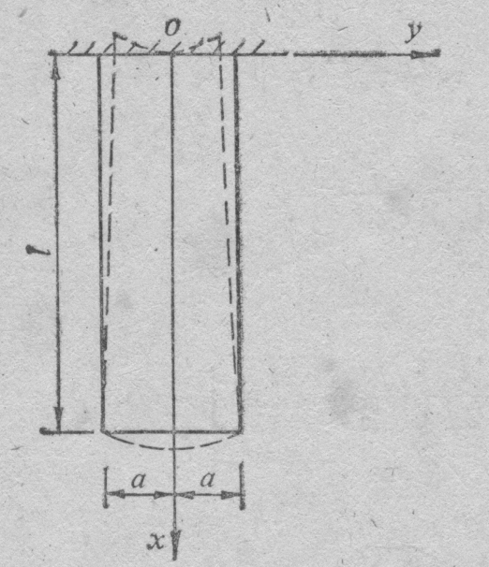
已知悬挂的单位厚度板，其长度为
，宽度为
板材料的比重为
，试求在自重作用下板的应力分量和位移分量。
解：
将应力分量带入物理方程
带入几何方程
（a）
（b）
上两式积分后可得
（c）

Slide 109
将（c）式带入（b）式后可得
移项后可得
边界条件：
（d）

Slide 110
将（d）式代入边界条件
代入
可得

Slide 111
EX4
试检验
能否做为应力函数?若能，试求应力分量(不计体力)，并画出如图所示杆件上的面力，指出该应力函数所能解的问题。

Slide 112
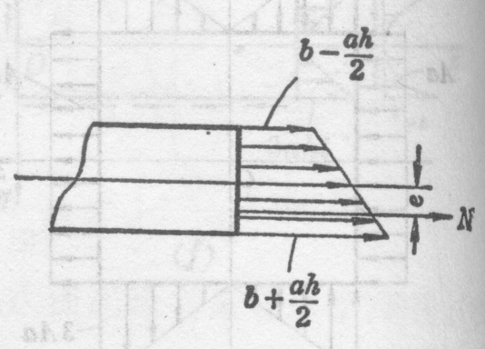
满足双调和方程,能作为应力函数。
应力分量为：
x方向的合力为
，若偏心距为e，
则弯矩为
，由弯矩产生的最大正应力为
，可以求得
因此，所解的问题是偏心距为e的拉伸问题

Slide 113
§3-3 简支梁受均布载荷
要点
—— 用半逆解法求解梁、长板类平面问题。
q
一、应力函数的确定
1
ql
分析：
ql
h/2
1
—— 主要由弯矩引起；
z
x
h/2
—— 主要由剪力引起；
y
l
y
l
——由 q 引起（挤压应力）。
又∵ q =常数，图示坐标系和几何对称，
∴ 不随 x 变化。
推得：

Slide 114
2
由应力分量表达式确定应力函数 的形式：
积分得：
(a)
(b)
—— 任意的待定函数
(3)
由 确定：

Slide 115
代入相容方程：
方程的特点：
关于 x 的二次方程，且要求 －l≤ x ≤ l 内方程均成立。
由“高等代数”理论，须有x 的一、二次的系数、自由项同时为零。即：

Slide 116
对前两个方程积分：
(c)
此处略去了f₁(y)中的常数项
对第三个方程得：
积分得：
(d)

Slide 117
1
q
(a)
ql
ql
(b)
h/2
h/2
z
x
(c)
y
l
l
y
此处略去了f₂(y)中的一次项和常数项
(d)
将(c) (d) 代入 (b) ，有
(e)
式中含有9个待定常数。

Slide 118
(e)
2. 应力分量的确定
(f)
(g)
(h)

Slide 119
3. 对称条件与边界条件的应用
1
q
ql
ql
h/2
h/2
z
x
y
l
l
y
（1）对称条件的应用：
由 q 对称、几何对称：
—— x 的偶函数
—— x 的奇函数
由此得：
要使上式对任意的 y 成立，须有：

Slide 120
q
ql
ql
x
（2）边界条件的应用：
l
y
l
(a) 上下边界（主要边界）
由此解得：
代入应力公式

Slide 121
( i )
( j )
( k )
(b) 左右边界（次要边界）：
（由于对称，只考虑右边界即可。）
—— 难以满足，需借助于圣维南原理。
ql
ql
静力等效条件：
x
l
y
l

Slide 122
( i )
( j )
可见，这一条件自动满足。
( k )

Slide 123
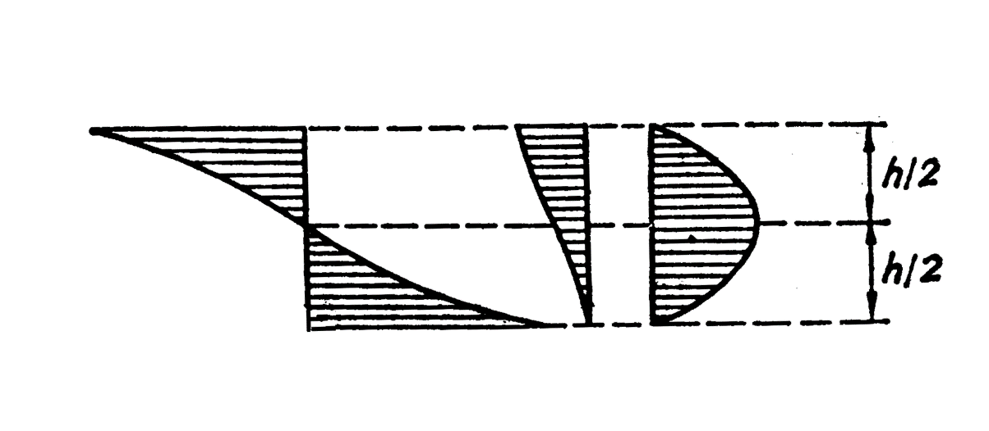
1
q
ql
ql
h/2
h/2
z
x
(p)
y
l
l
y
截面上的应力分布：
三次抛物线

Slide 124
4. 与材料力学结果比较
材力中几个参数：
截面宽：b=1 ,
截面惯矩：
静矩：
剪力：
弯矩：
（3-6）
将其代入式 ( p ) ，有

Slide 125
1
q
ql
ql
h/2
h/2
z
x
y
l
l
（3-6）
y
比较，得：
（1）
第一项与材力结果相同，为主要项。
第二项为修正项。当 h / l<<1，该项误差很小，可略；当 h / l较大时，须修正。
（2）
为梁各层纤维间的挤压应力，材力中不考虑。
（3）
与材力中相同。
注意：
按式（3-6），梁的左右边界存在水平面力：
说明式（3-6）在两端不适用。

Slide 126
解题步骤小结：
用半逆解法求解梁、矩形长板类弹性力学平面问题的基本步骤：
（1）
根据问题的条件：几何特点、受力特点、约束特点（面力分布规律、对称性等），估计某个应力分量（ ）的变化形式。
（2）
由 与应力函数 的关系式，求得应力函数 的具体形式（具有待定函数）。
（3）
将具有待定函数的应力函数 代入相容方程： 确定 中的待定函数形式。
由 与应力函数 的关系式求得应力分量 。
（4）
（5）
由边界条件确定 中的待定常数。

Slide 127
附： 应力函数确定的“材料力学方法”
要点：
利用材料力学中应力与梁内力的关系，假设某个应力分量的函数形式。
适用性：
直梁、长板条等受连续分布面力、杆端集中力、杆端集中力偶等。
应力函数常可表示为：
设法由边界面力先确定 其中之一，然后将其代入 确定另外一个函数。
材力中，应力分量与梁内力的关系为：
式中：
M(x) —— 弯矩方程；
Q(x) —— 剪力方程。

Slide 128
例：
悬臂梁，厚度为单位1，τ=常数。求：应力函数 及梁内应力。
O
解：
b
x
(1) 应力函数的确定
x
l
取任意截面，其内力如图：
y
M
Q
取 作为分析对象，可假设：
—— f(y)为待定函数
（a）
对 x 积分一次，有：
由 与应力函数 的关系，有：
（b）

Slide 129
对 y 再积分一次，有：
（c）
其中：
由双调和方程确定待定函数：
（d）

Slide 130
要使上式对任意的x，y成立，有
（e）
（f）
由式（ e）求得
（g）
由式（ f）得
（h）
（i）
积分式（ h）和（i）得
（j）
（k）

Slide 131
O
b
x
( l )
x
l
y
包含9个待定常数，由边界条件确定。
M
(2) 应力分量的确定
Q
( m )
(3) 利用边界条件确定常数

Slide 132
O
b
x
x
l
y
(3) 利用边界条件确定常数
M
Q
( o )
代入可确定常数为：
代入式（m）得

Slide 133
O
b
x
x
l
y
M
注：
也可利用 M（x）= 0，考虑
Q
进行分析。此时有：
为待定函数，由相容方程确定。

Slide 134
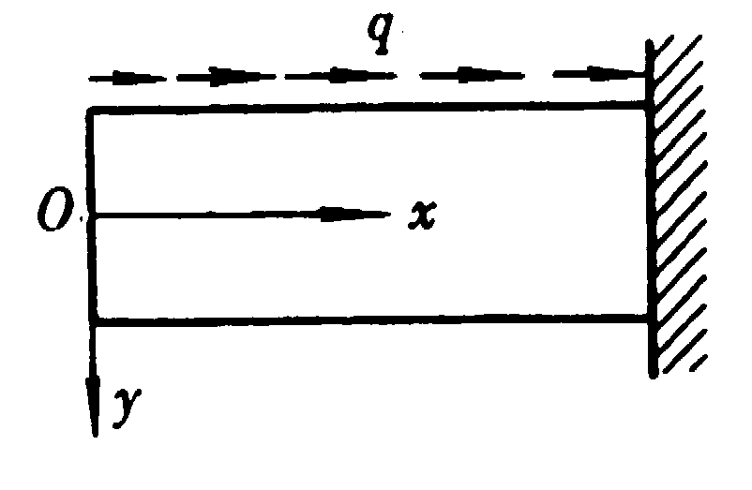
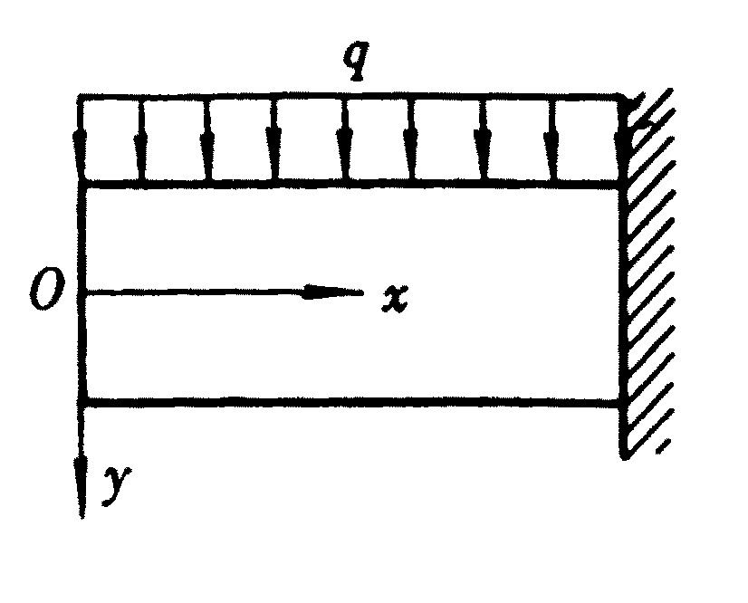
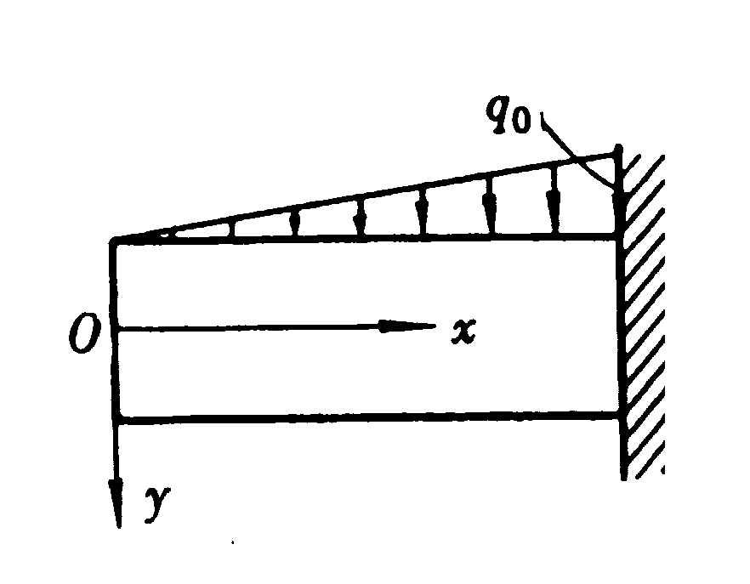
1
q
剪力：
ql
ql
h/2
可假设剪应力：
h/2
z
y
l
l

Slide 135
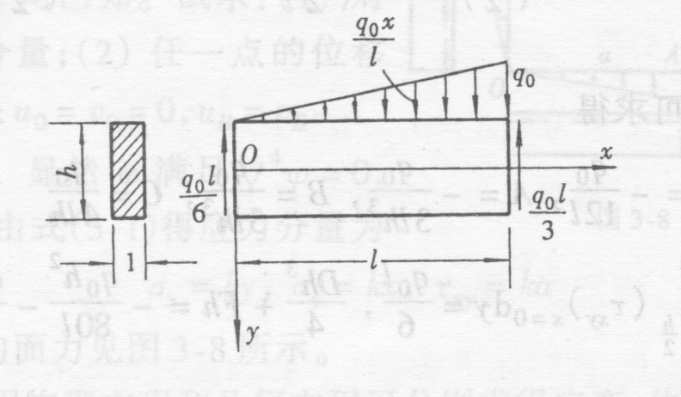
图示矩形截面简支梁受三角形分布荷载作用，试取应力函数为：
求简支梁的应力分量(体力不计)。

Slide 136
解 (1)由满足相容方程确定系数A与B的关系：
①
(2)含待定系数的应力分量为
②

Slide 137
(3)由边界条件确定待定系数
③
④
,
⑤
,
⑥

Slide 138
由以上式子可求得
⑦
⑧
由此可解得

Slide 139
(4)应力分量为
⑨
,
(5)分析
a.因对x取任意值时都成立，边界条件式(6)可分解为以下两个等式：
b.在
处,
能精确满足，由此得知
在简支梁左端为精确解。

Slide 140
§3-4 楔形体受重力和液体压力
要点
——半逆解法（因次或量纲分析法）
问题的提法：
O
x
楔形体，下部可无限延伸。
侧面受水压作用：
（水的容重）；
自重作用：
（楔形体的容重）；
求：楔形体应力分布规律
y
(1) 分析：

Slide 141
一、应力函数及应力分量
(a)
的量纲为：
∵ 的量纲为：
∴ 的形式应为：
的线性组合。
(b)
考虑到： （常体力）
O
x
由 推理得：
应为 x、y 的三次函数。
应力函数可假设为：
y

Slide 142
(2) 应力分量
(a)
显然，上述应力函数满足相容方程。
2. 边界条件的利用
(1) x=0 （应力边界）：
代入式（a），则应力分量为：

Slide 143
O
x
(b)
N
(2) （应力边界）：
y
将(b)代入，有
其中：
代入，可求得：

Slide 144
O
x
(b)
y
代入式（b），有：
沿水平方向的应力分布
(3-7)
—— 李维（Levy）解答
—— 沿水平方向不变，在材力中无法求得。
与材力结果比较：
—— 沿水平方向线性分布，与材力中偏心受压公式算得结果相同。
—— 沿水平方向线性分布，材力中为抛物线分布。

Slide 145
结果的适用性：
当坝的横截面变化时，不再为平面应变问题，其结果误差较大。
（1）
假定坝下端无限延伸，可自由变形。而实际坝高有限，底部与基础相连，有地基约束，故底部处结果误差较大。
（2）
（3）
实际坝顶非尖顶，坝顶处有其它载荷，故坝顶处结果误差较大。
—— 三角形重力坝的精确分析，常借助于有限元数值方法求解。
—— 求使坝稳定时的角度 ，称为安息角。

Slide 146
EX5
1.试按材料力学中确定应力的方法，写出图示两梁所有应力分量形式。（含有待定函数）
（1）
（2）

Slide 147
《平面问题的直角坐标解答》习题课
逆解法与半逆解法
1、逆解法：在求解弹性力学的一般问题中，假设基本未知函数(按位移求解中的位移分量，按应力求解中的应力分量)为已知函数，若在物体内部它们满足平衡方程，在物体的表面上满足给定的边界条件，则所假设的基本未知函数就是该问题的解。当用应力函数表示应力分量时，先假设一个应力函数，使它满足协调方程，然后求出应力分量，并根据边界条件确定物体表面受力状况，从而可知所假设
的应力函数可以解决什么样的问题。这种求解弹性力学问题的方法叫做逆解法。（多项式解法）

Slide 148
2、半逆解法：若假设基本未知函数中的一部分为已知，根据基本方程求出其余部分的未知函数，并使所有应力和位移分量满足给定的边界条件，则所设的来知函数和求得的未知函数就是该问题的解。当用应力函数求解问题时，根据边界形状及受力情况，先假设一部分应力分量，由此求出应力函数，使应力函数满足协调方程，由应力函数求出其余应力分量，并使所有应力分量满足静力边界条件，则所设的和求得的应力分量就是该问题的解。这种求解弹性力学问题的方法做半逆解法。

Slide 149
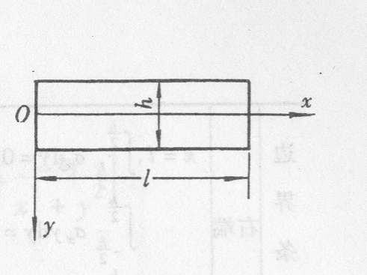
试证函数
是一个应力函数，并指出它在图中所示矩形板和作标系中能解决什么问题。（设矩形板长为 ，高为 ,体力不计)

Slide 150
解 因为双协调方程为
其中
显然满足，故可作为应力函数。
应力分量为

Slide 151
在板的上边界处：
在板的下边界处：

Slide 152
在板的左端边界处：
在板的右端边界处：

Slide 153
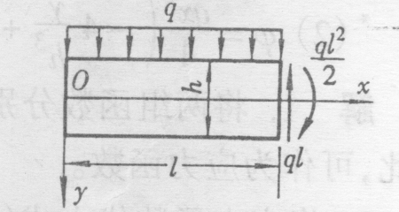
由以上各式经过分析它能解决悬臂梁在上边界受均布载荷
的问题，如图所示

Slide 154
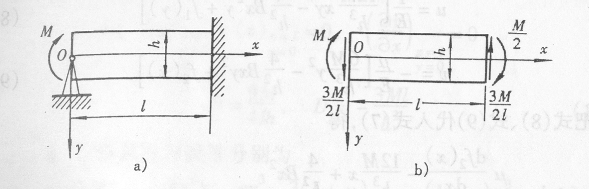
矩形截面梁右端固定，左端受力偶M作用，且在O点受铰支承。求梁内应力分量。
，
采用半逆解法，可设
满足双调和方程后得

Slide 155
上下边界：
得：

Slide 156
左边界

Slide 158
§3-5 级数式解答
问题的提出
多项式解答：
只能求解载荷简单，且连续分布的问题。
不能求解载荷复杂，且间断分布的问题。
载荷复杂，且间断分布的问题，可由级数式解答解决。
级数式解答：
其基本思路是将应力函数 分解成关于 x．y 的两个单变量函数的乘积。 —— 分离变量法。
（属逆解法）
1. 级数形式的应力函数
假设：
(a)
式中：
为任意常数，其量纲为 ,
为 y 的任意（待定）函数。
将其代入 ：

Slide 159
有：
(b)
解上述方程，得
其中：A、B、C、D 都是任意常数，
将其代入应力函数 ，得
再取如下应力函数：
(c)
式中：
也为任意常数 ,
为 y 的任意（待定）函数。
类似于上面的运算，可得应力函数的另一解：

Slide 160
(d)
显然，将式(c) 与(d)相加，仍为可作为应力函数：
取 和 的一系列值，即取：
(e)
将由此构成的 加起来，有
显然，式(3-8) 满足相容方程，可作为应力函数。且在其上再加若干个满足相容方程的应力函数，仍可作为应力函数。
(3-8)

Slide 161
2. 级数形式的应力分量
将上述应力函数 代入应力分量表达式（2-26），有
(3-9)
式（3-9）满足相容方程、平衡方程，只要适当选取：
使其满足边界条件，即为某问题的解。

Slide 162
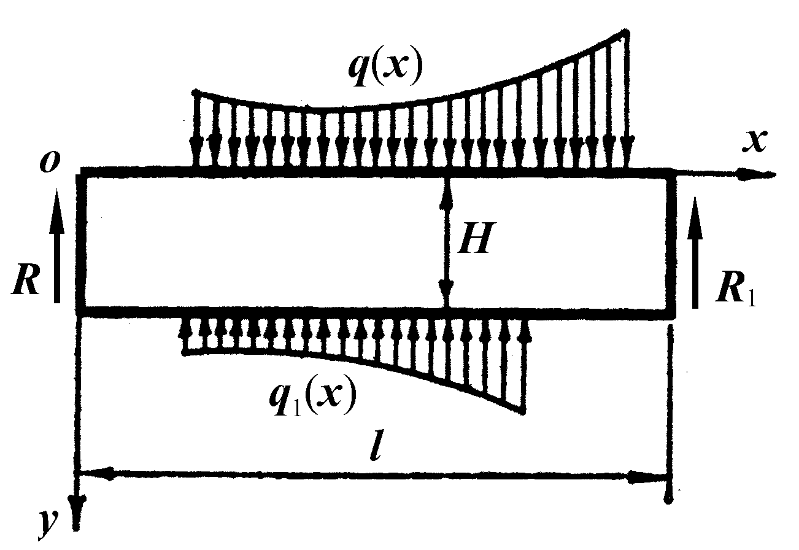
§3-6 简支梁受任意横向载荷
1. 边界条件的级数表示
边界条件
上下边界：
（a）
左右边界：
（b）
（c）
（d）
由边界条件（c），得

Slide 163
此时应力分量式（3-9）简化为
（3-10）

Slide 164
将此应力分量式（3-10）代入边界条件（b），有
（b）
（e）
（f）
（i）
（j）

Slide 165
将此应力分量式（3-10）代入边界条件（a），有
（a）
（g）
（h）
将
在区间（0，l）上展为和等式左边相同的级数，即
的级数，由Fourier级数的展开法则，有
（3-11）

Slide 166
比较式（3-11）与式（g）和（h）两边的系数，有
（k）
（l）
由式 (i)、(j)、(k)、(l) 可求得全部和系数： ，代入式（3-10）求得应力分量。
说明：
（1）
边界条件（d）在求解中没有用到，但可以证明是自动满足的。
（2）
级数求解计算工作量很大，通常由有关计算软件求解，如：MathCAD、Matlab、Mathematica等。
（3）
结果在梁的端部误差较大；另外，当梁的跨度与高度相当时结果误差也较大。

Slide 167
《弹性力学平面问题的基本理论》小结
一、两类平面问题及其特征
名 称 | 平面应力问题 |  | 平面应变问题
 | 未知量 | 已知量 | 未知量 | 已知量
位 移
应 变
应 力
外 力
几何形状
体力、面力的作用面都平行于xoy平面，且沿板厚不变化。
体力、面力的作用面都平行于xoy平面，且沿 z 向不变化。
z 方向的尺寸远小于板面内的尺寸（等厚度薄平板）
z 方向的尺寸远大于xoy平面内的尺寸（等截面长柱体）

Slide 168
二、平面问题的基本方程
（2）几何方程
（1）平衡微分方程
（2-9）
（2-2）
（假定：小变形、连续性、均匀性）
（假定：小变形、连续性、均匀性）
（3）物理方程
(2-15)
(2-16)
（平面应力）
（平面应变）
（假定：小变形、连续性、均匀性、线弹性、各向同性）

Slide 169
三、平面问题的基本求解方法及基本方程
（1）按位移求解
思路：
以位移u、v为基本未知量，在所有基本方程中消去其余6个量，得到以位移表示的基本方程，从中求出 u、v，再由几何方程、物理方程求出其余未知量。
基本方程：
位移表示的平衡方程
（2-20）
位移表示的应力边界条件
（2-21）
位移边界条件
（2-17）

Slide 170
（2）按应力求解
思路：
以应力 为基本未知量，将基本方程用只有 的3个方程，从中求出 ，再由物理方程、几何方程求出其余未知量。
基本方程：
平衡方程
（2-2）
基本控制方程
相容方程
（2-23）
（平面应力情形）
位移边界条件
（2-17）
边值条件
应力边界条件
（2-18）

Slide 171
（3）两类平面问题物理方程的互相转换：
平面应力问题
平面应变问题
平面应变问题
平面应力问题
（4）边界条件
（2-17）
—— 位移边界条件
（2-18）
—— 应力边界条件

Slide 172
（5）按应力求解的应力函数法基本方程：
（对常体力情形）
应力函数表示的相容方程
(2-27)
应力函数表示的应力分量
(2-26)
位移边界条件
（2-17）
应力边界条件
（2-18）
说明：
（1）对多连体问题，还须满足位移单值条件。
（2）应力函数确定方法：逆解法、半逆解法。

Slide 173
四、关于平面问题的变形协调方程（相容方程）
形变表示的相容方程
适用情形：
小变形、任意弹塑性材料。
（2-22）
(基本形式)
（2-23）
(平面应力情形)
应力表示的相容方程
（2-24）
(平面应变情形)
（2-25）
(常体力情形)
应力函数表示的相容方程
(2-27)
(常体力情形)

Slide 174
五、边界条件与圣维南原理
位移边界条件
应力边界条件
圣维南原理的要点：
（1）小部分边界（次要边界）；
（2）静力等效；
（3）结果影响范围：
近处有影响，远处影响不大。
圣维南原理的应用：
（1）面力分布复杂的边界（次要边界）如：集中力，集中力偶等；
（2）位移边界（次要边界）；

Slide 175
六、其它
（1）常体力情况下简化
将体力转化为等效的面力：
（2）任意斜面的应力、主应力、主方向、最大最小剪应力计算。
（3）任意方向的正应变计算。

Slide 176
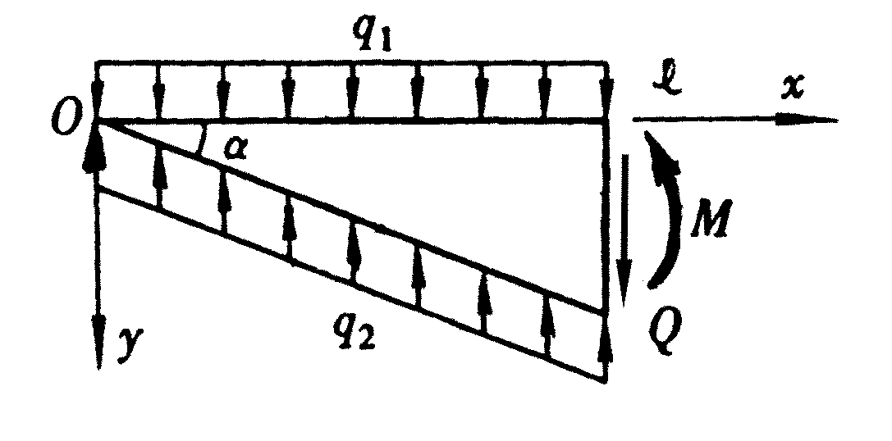
例：
试写出图示三角形悬臂梁的边界条件。
上边界：
N
下边界：
右边界：
由圣维南原理，有
代入边界条件公式，有

Slide 177
谢谢大家

